Slide 1
Câu hỏi. Trong các nhóm chất sau đây nhóm chất nào là vật liệu, nhóm chất nào không phải là vật liệu:
A. Sắt, thép, đồng, nhôm.
B. Đất sét, mủ cao su, nhựa.
C. Thủy tinh, cát, đá, xi măng.
D. Xăng, dầu hỏa, củi khô, cồn, gas.
D. Xăng, dầu hỏa, củi khô, cồn, gas.

Slide 2
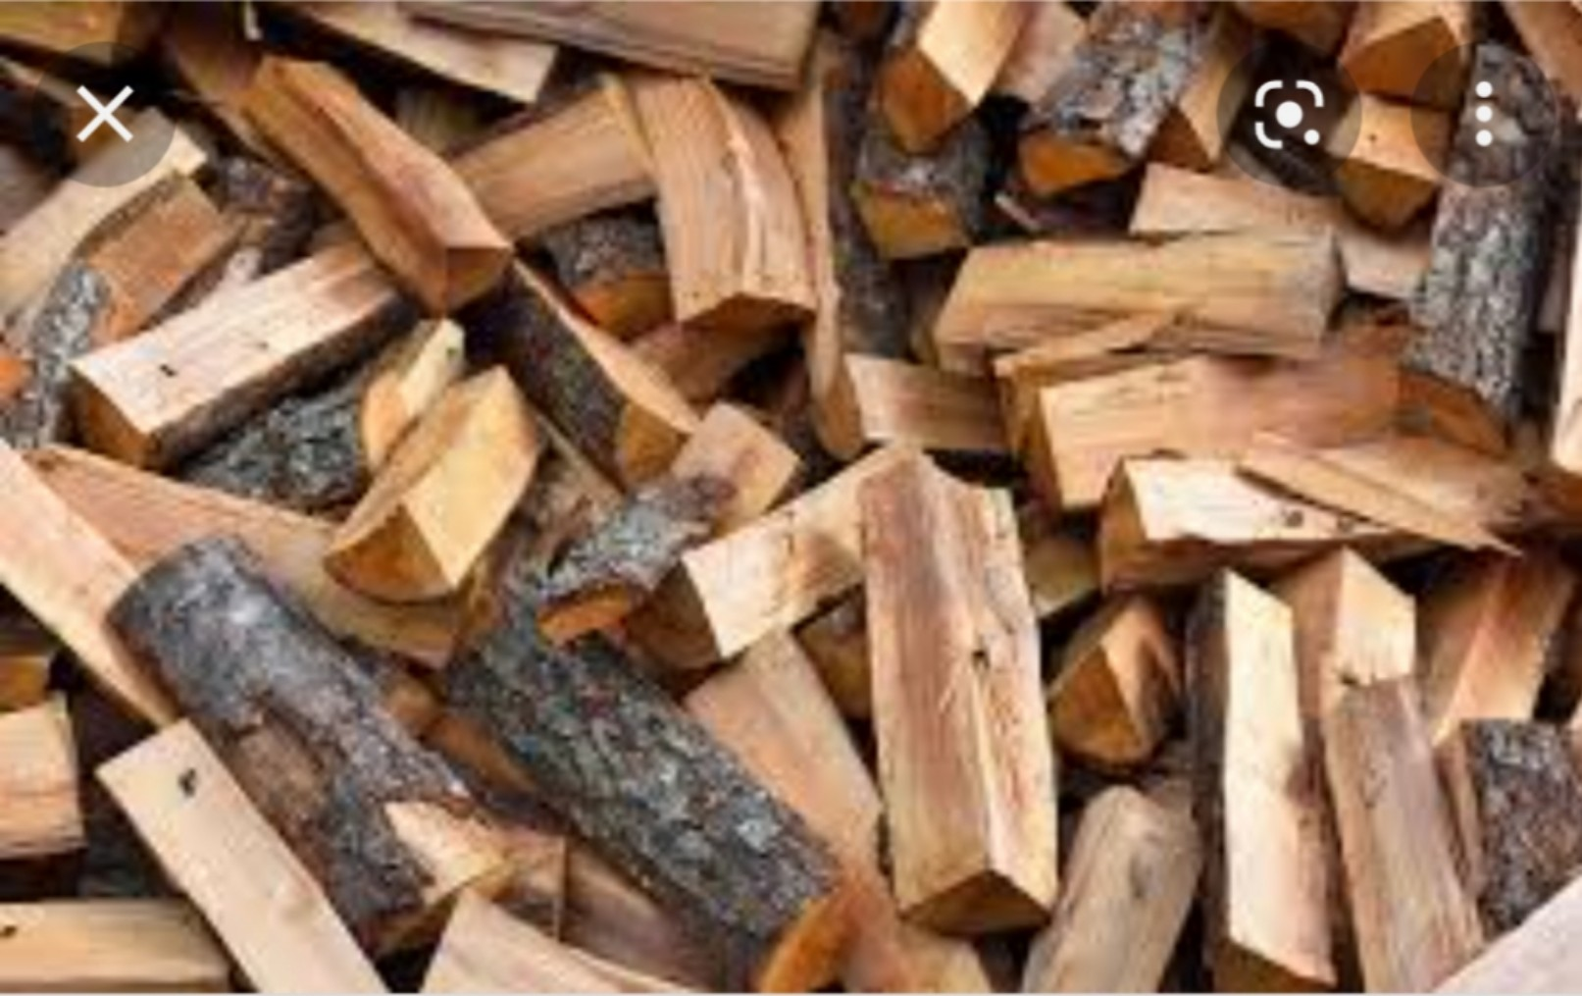
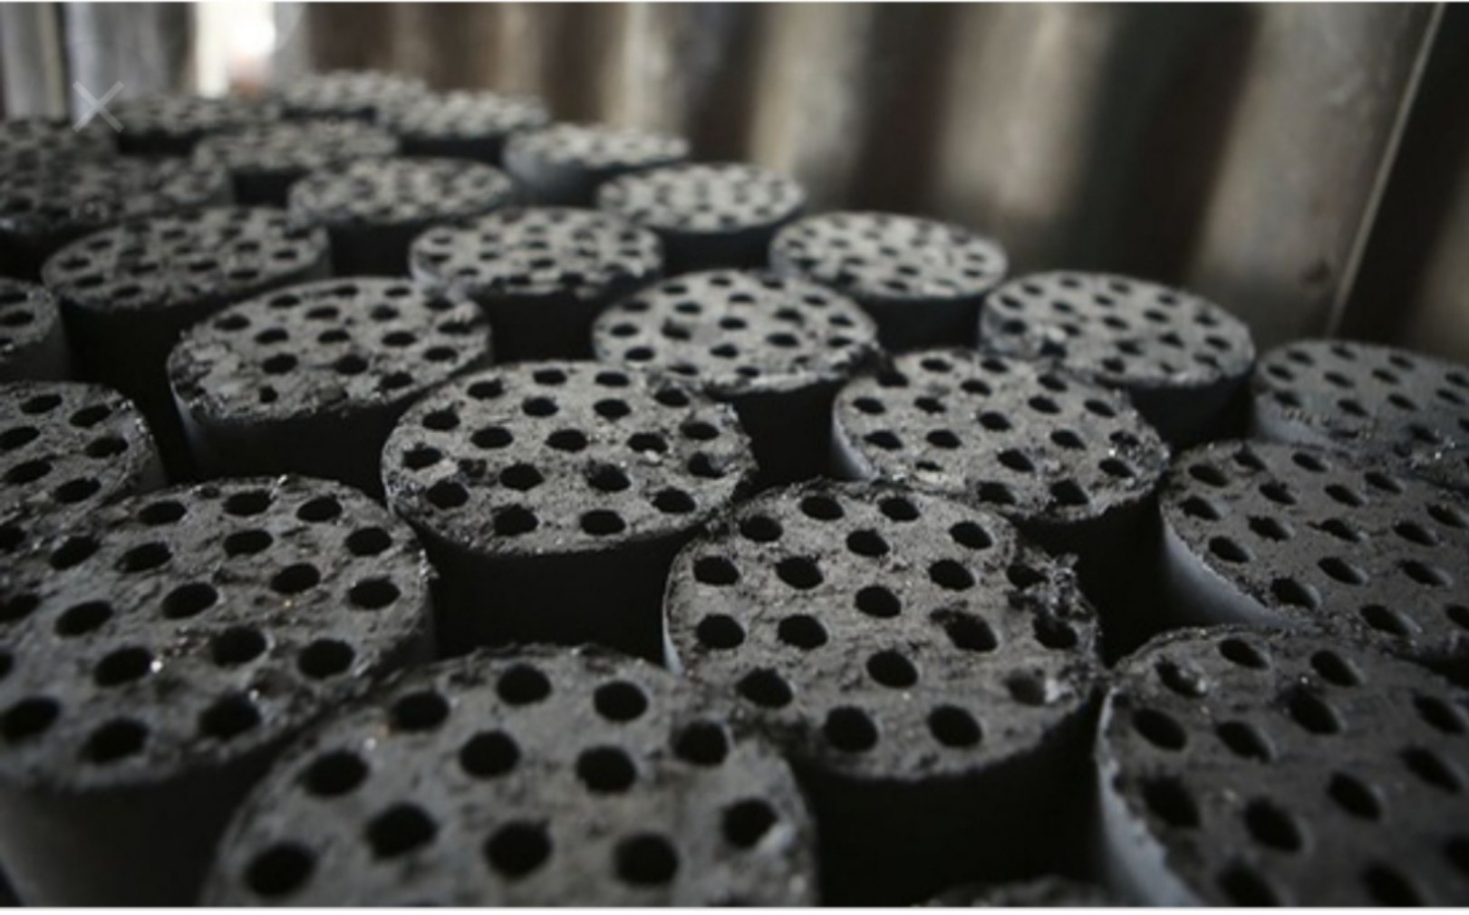
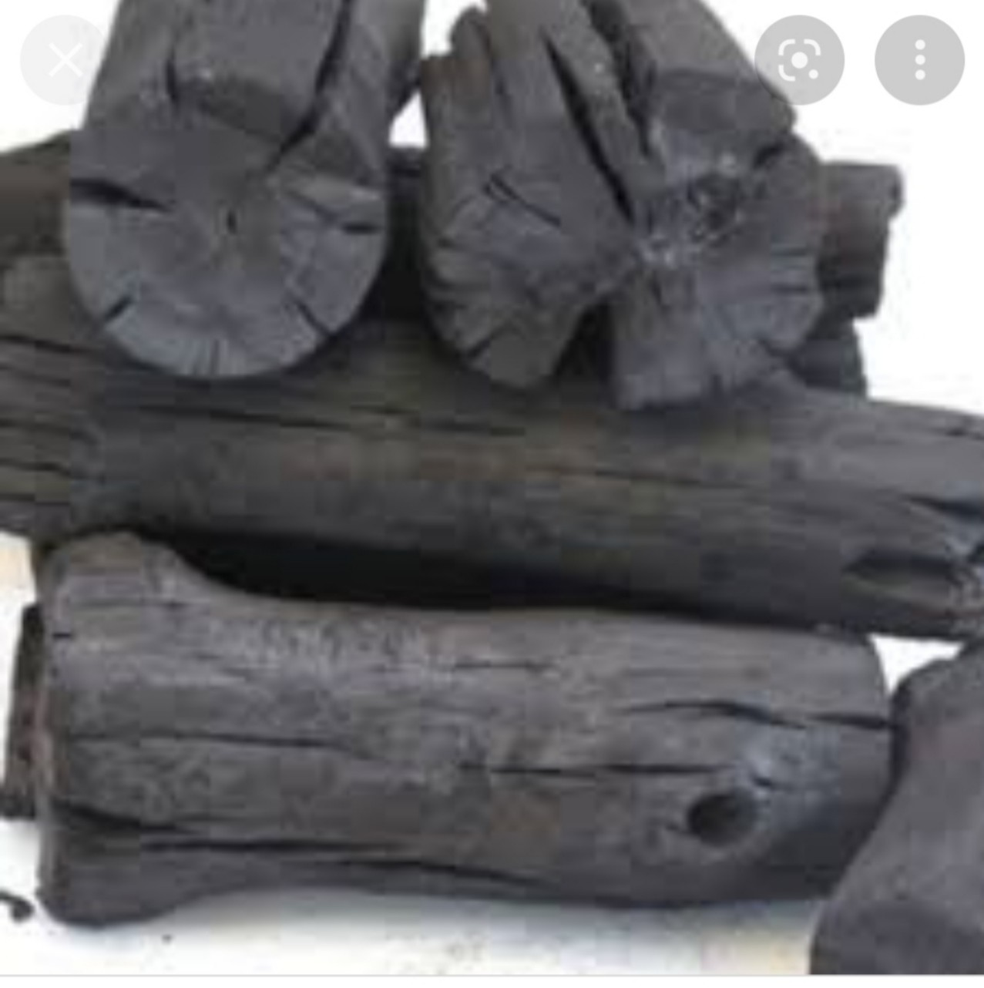
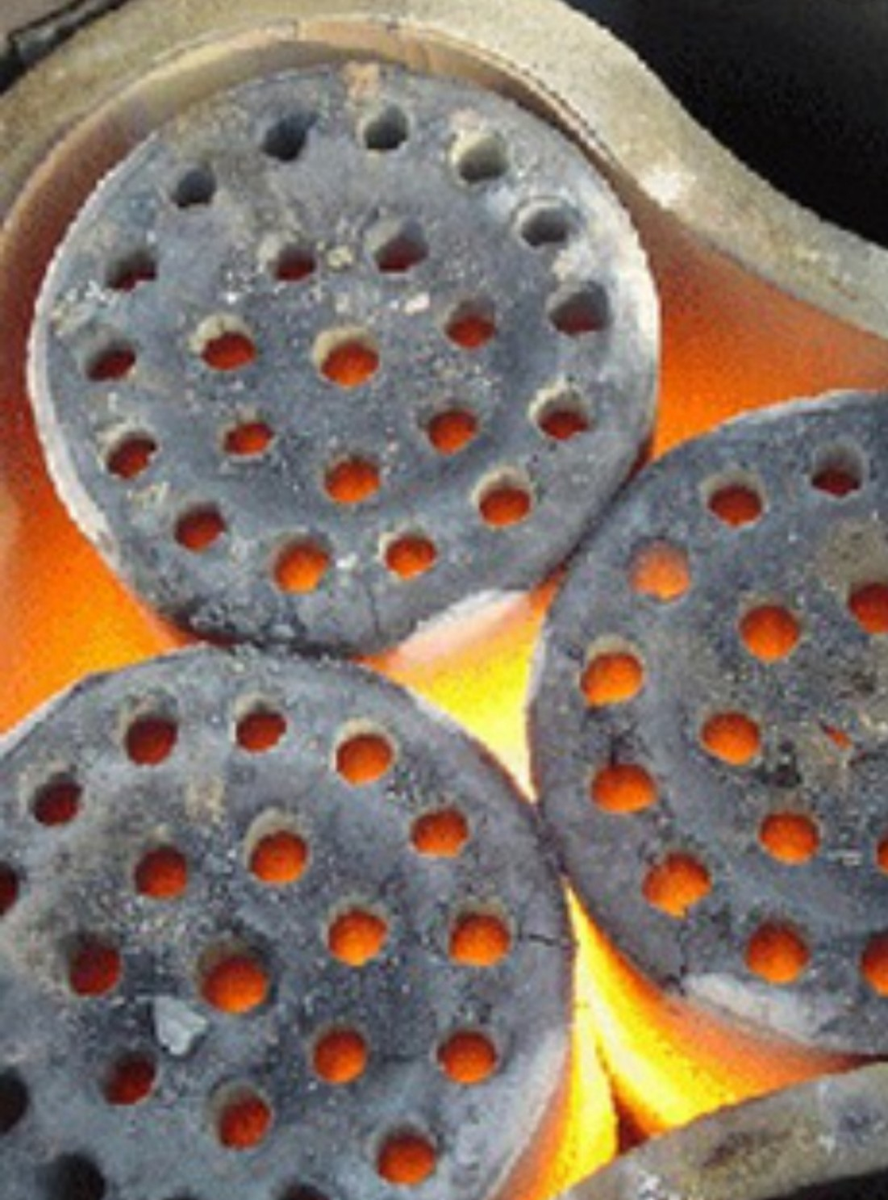

Slide 3
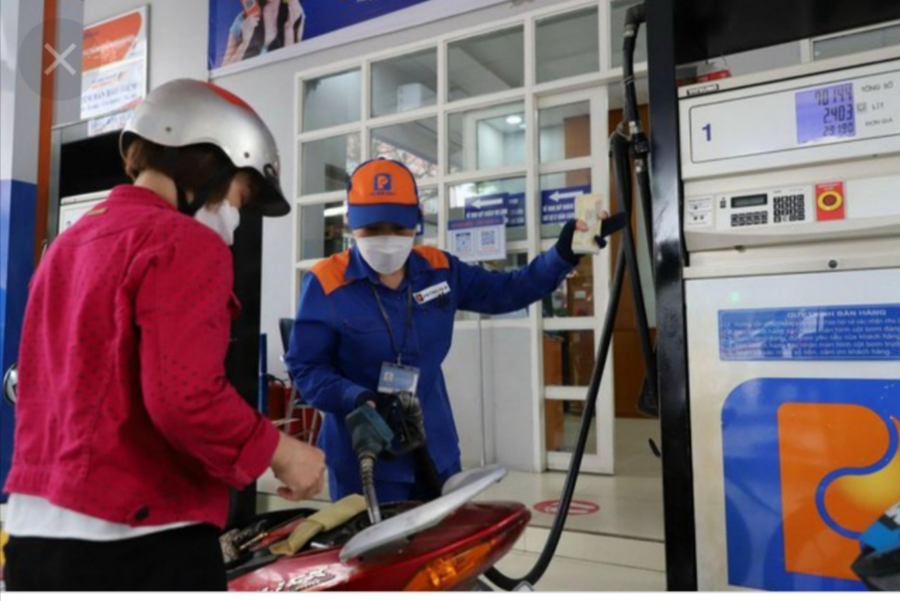
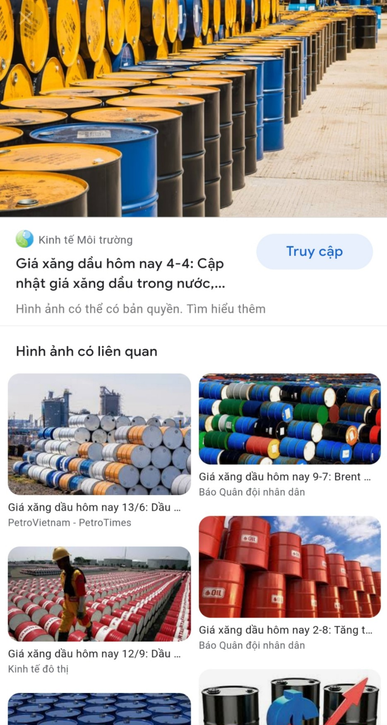
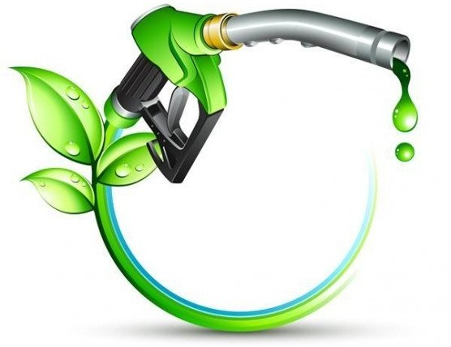

Slide 4
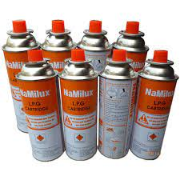
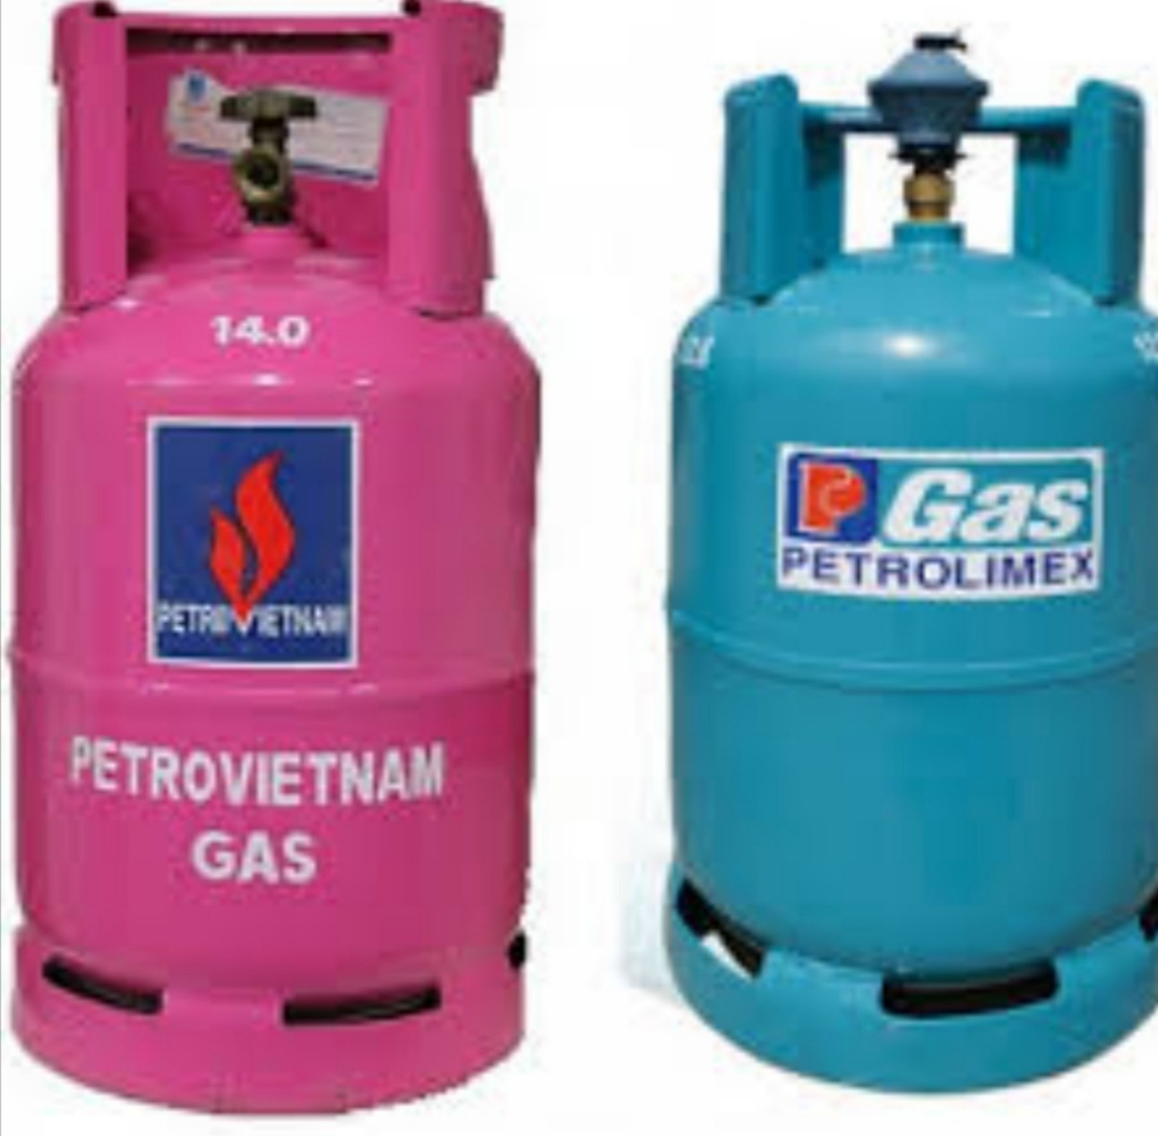
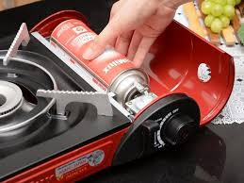

Slide 5
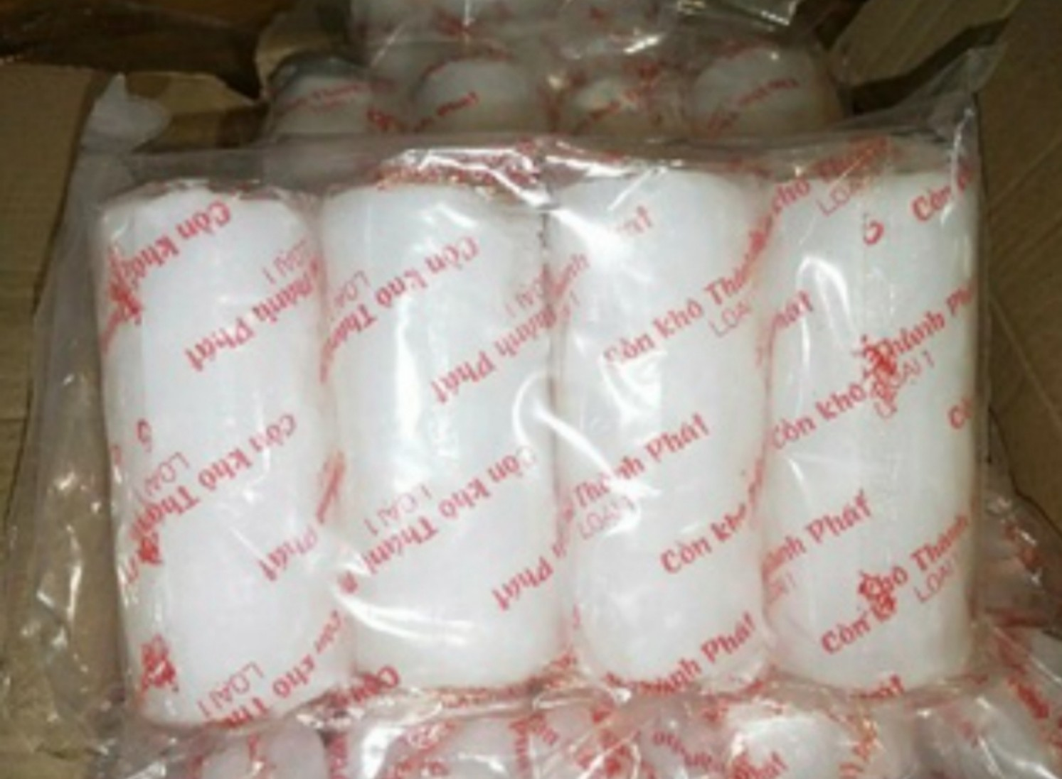
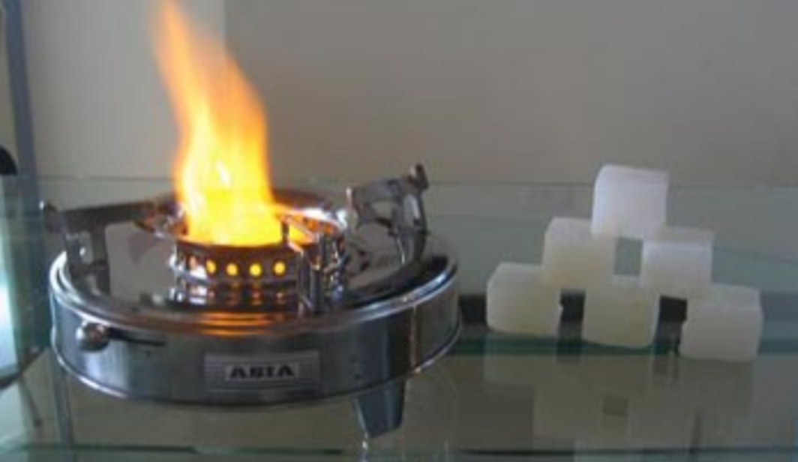
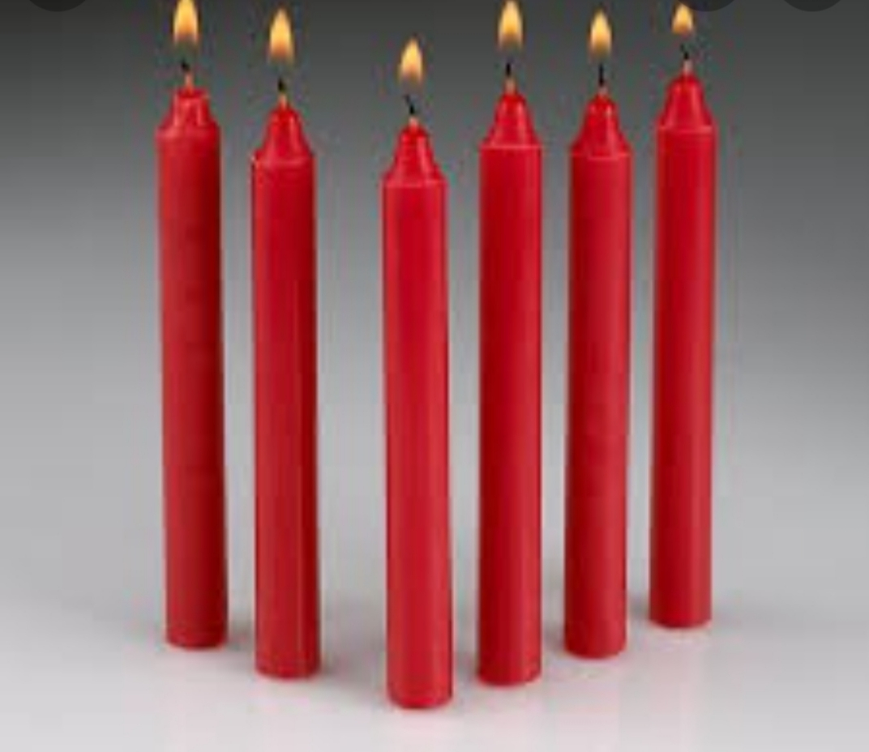

Slide 6
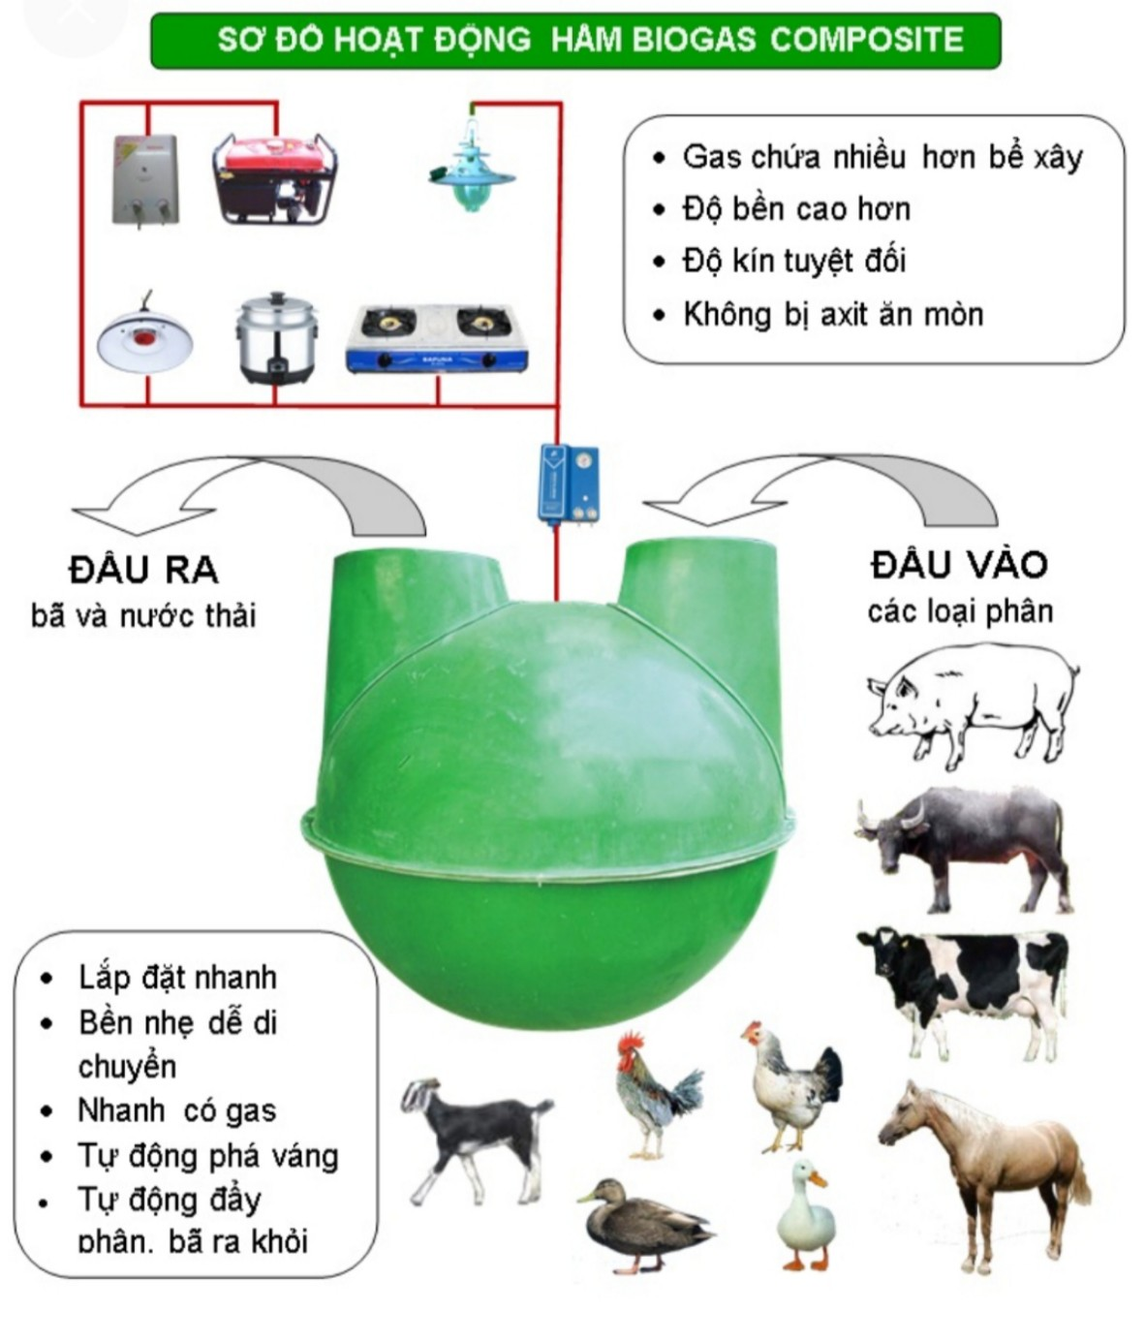

Slide 7
Nhiên liệu hạt nhân
Nhiên liệu hóa thạch
Dựa vào
nguồn gốc và mục đích
Nhiên liệu tái tạo
Nhiên liệu không
tái tạo
Nhiên liệu sinh học

Slide 8
Bảng 12.1 Một số tính chất và ứng dụng của nhiên liệu thông dụng
Nhiên liệu Đặc điểm | Củi | Than đá | Xăng | Gas
Trạng thái
Khả năng cháy
Ứng dụng
Rắn(s)
Rắn(s)
Lỏng(l)
Khí(g)
Rất dễ
cháy
Rất dễ
cháy
Dễ cháy
Dễ cháy
Chạy
động
Cơ xe...
Nấu cơm, canh, rau...
Nấu nước,
Bún, phở...
Nấu cơm, canh, rau...

Slide 9
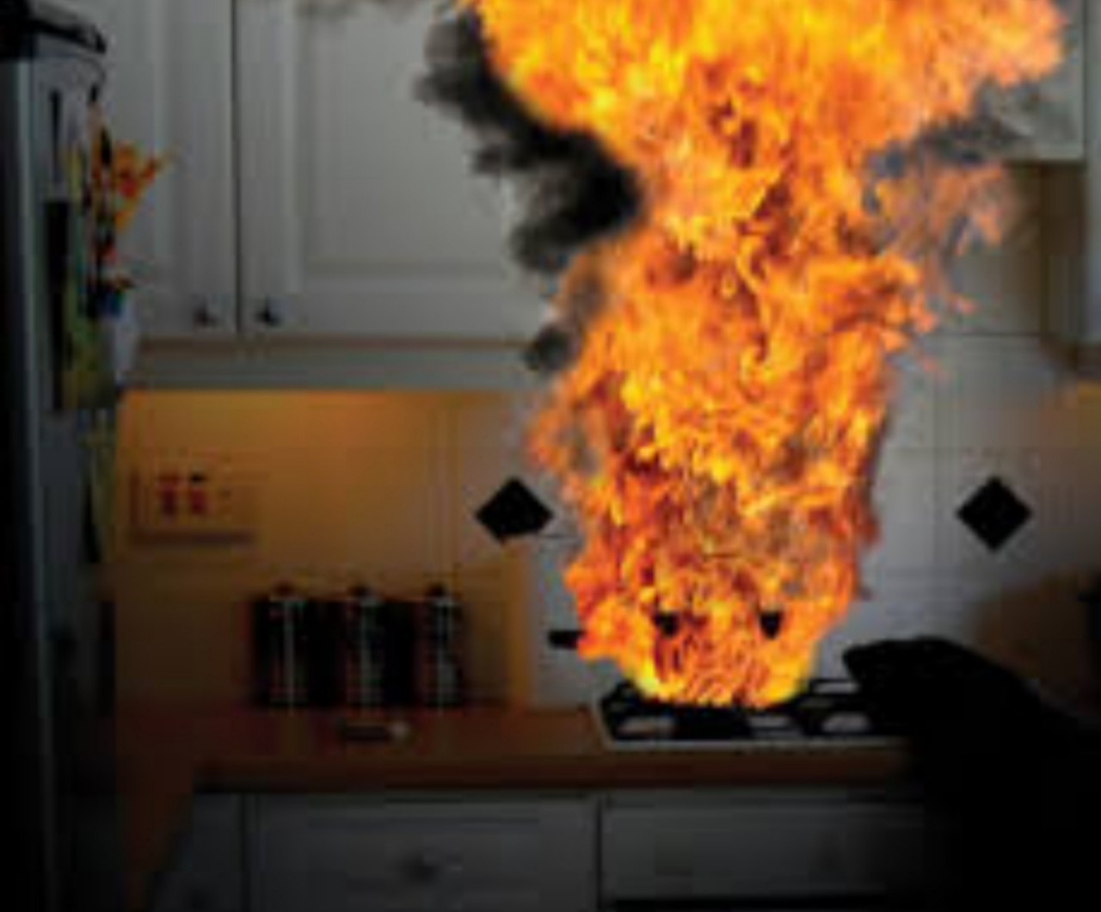
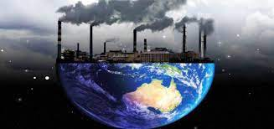
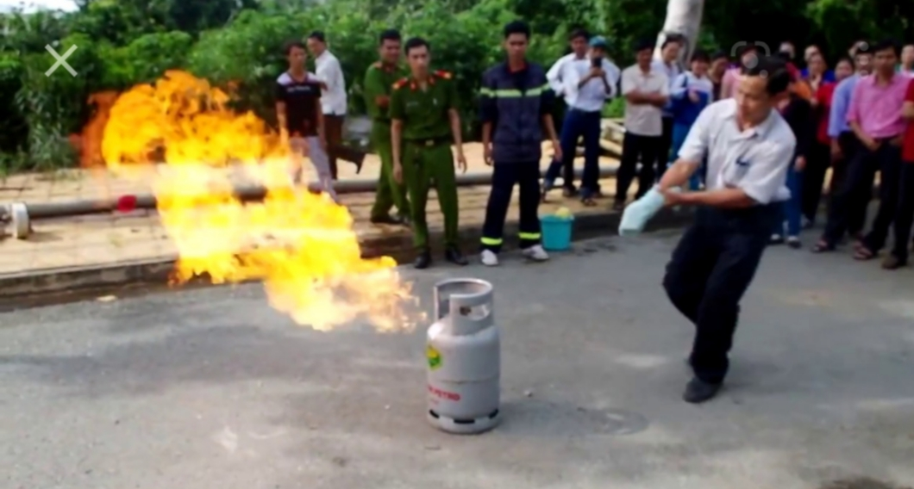
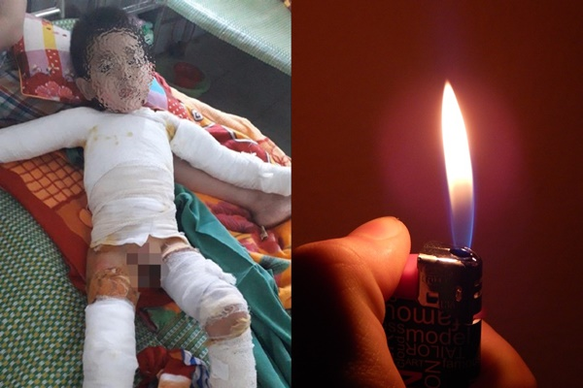

Slide 10
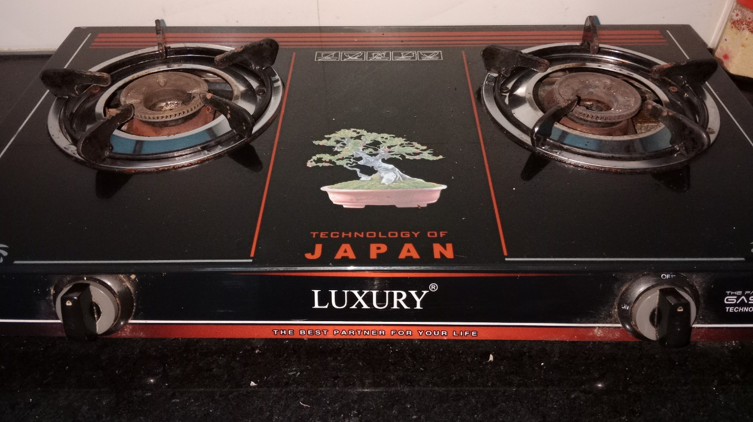
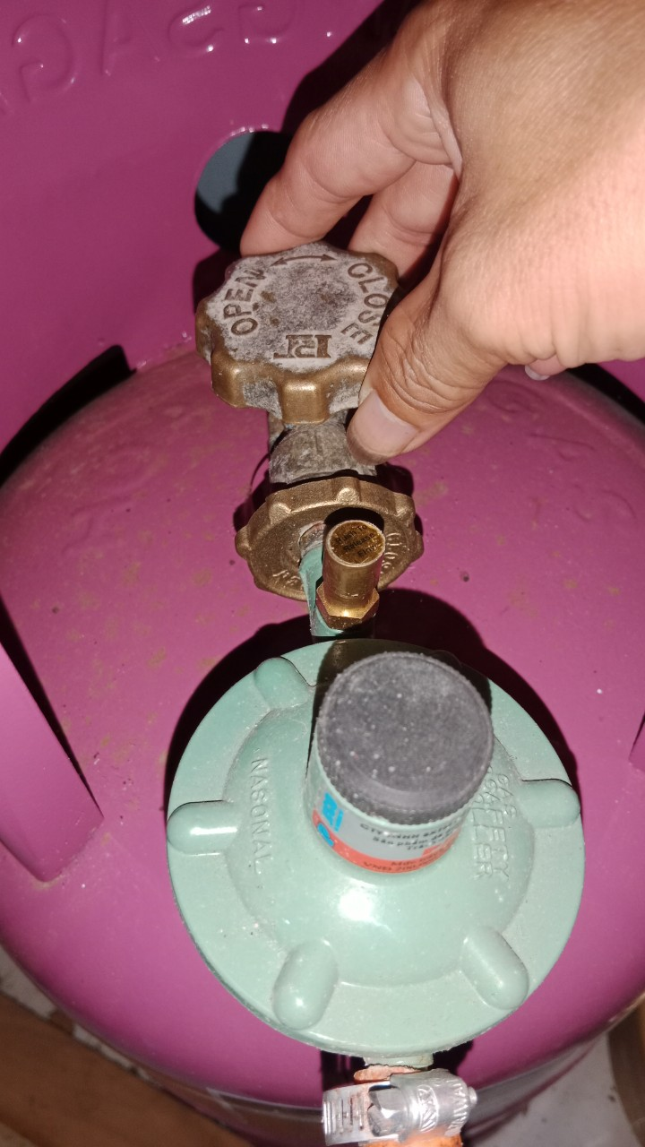
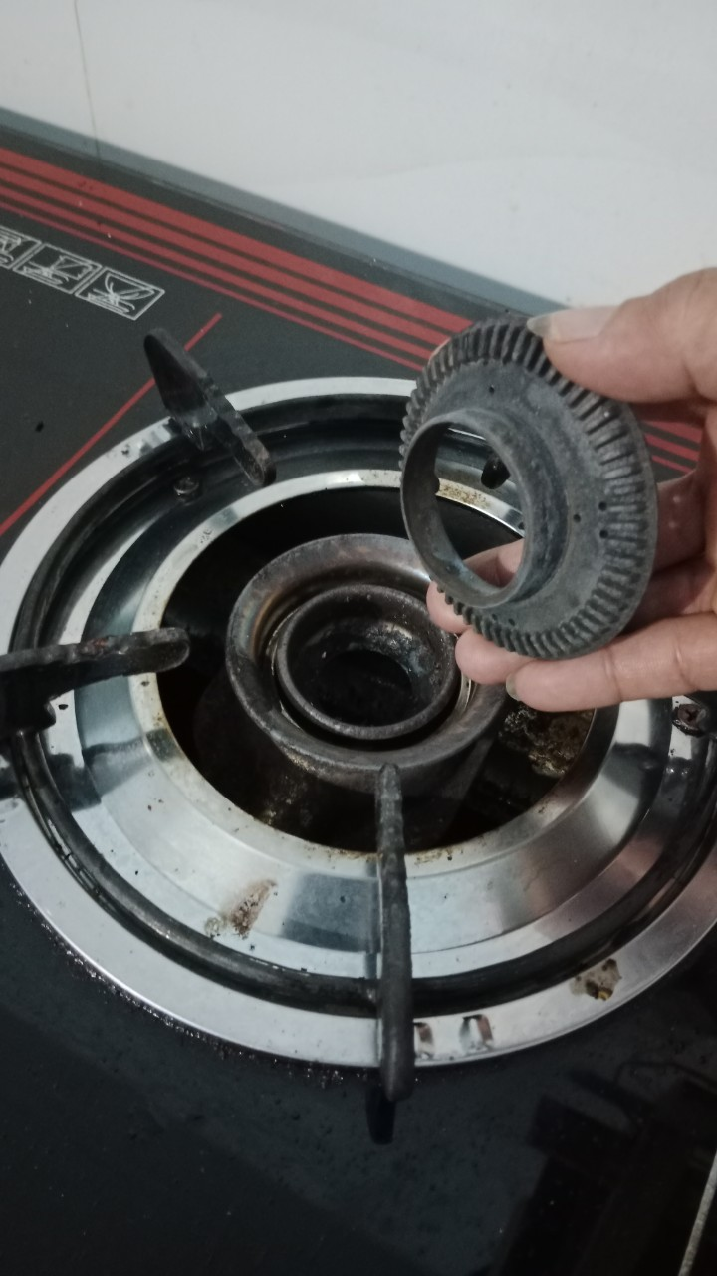
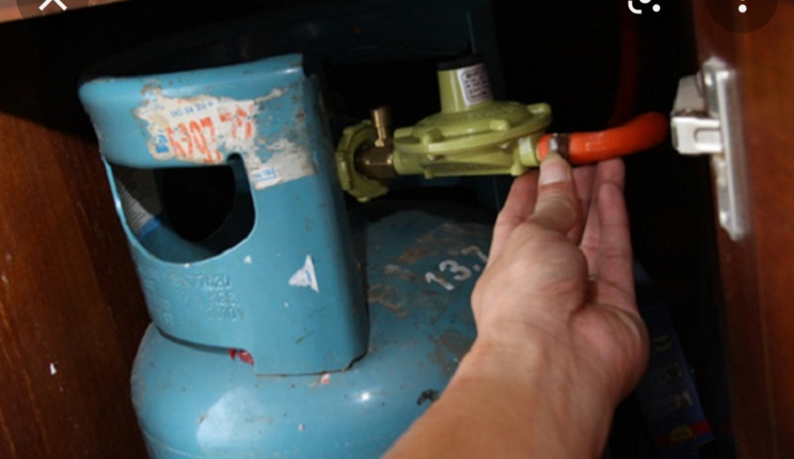

Slide 11
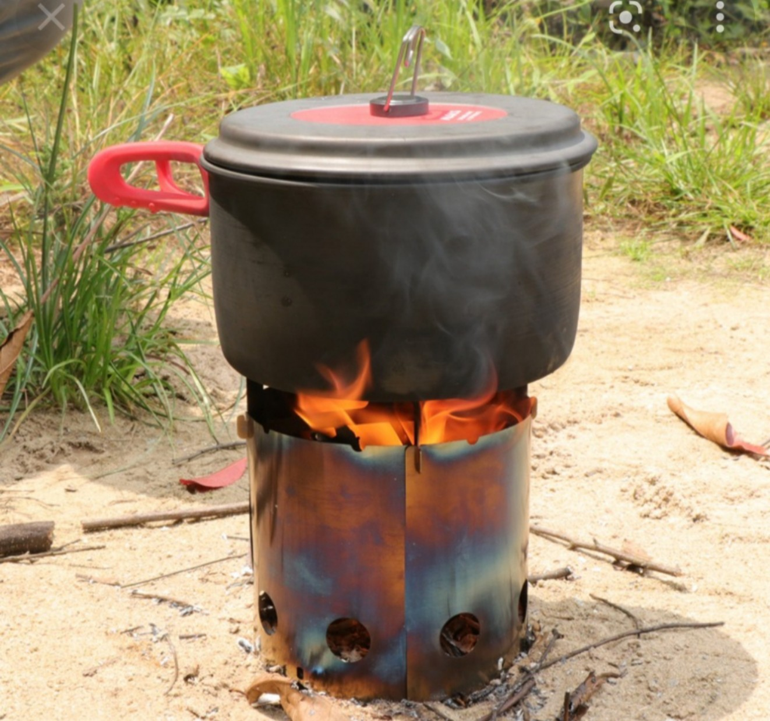
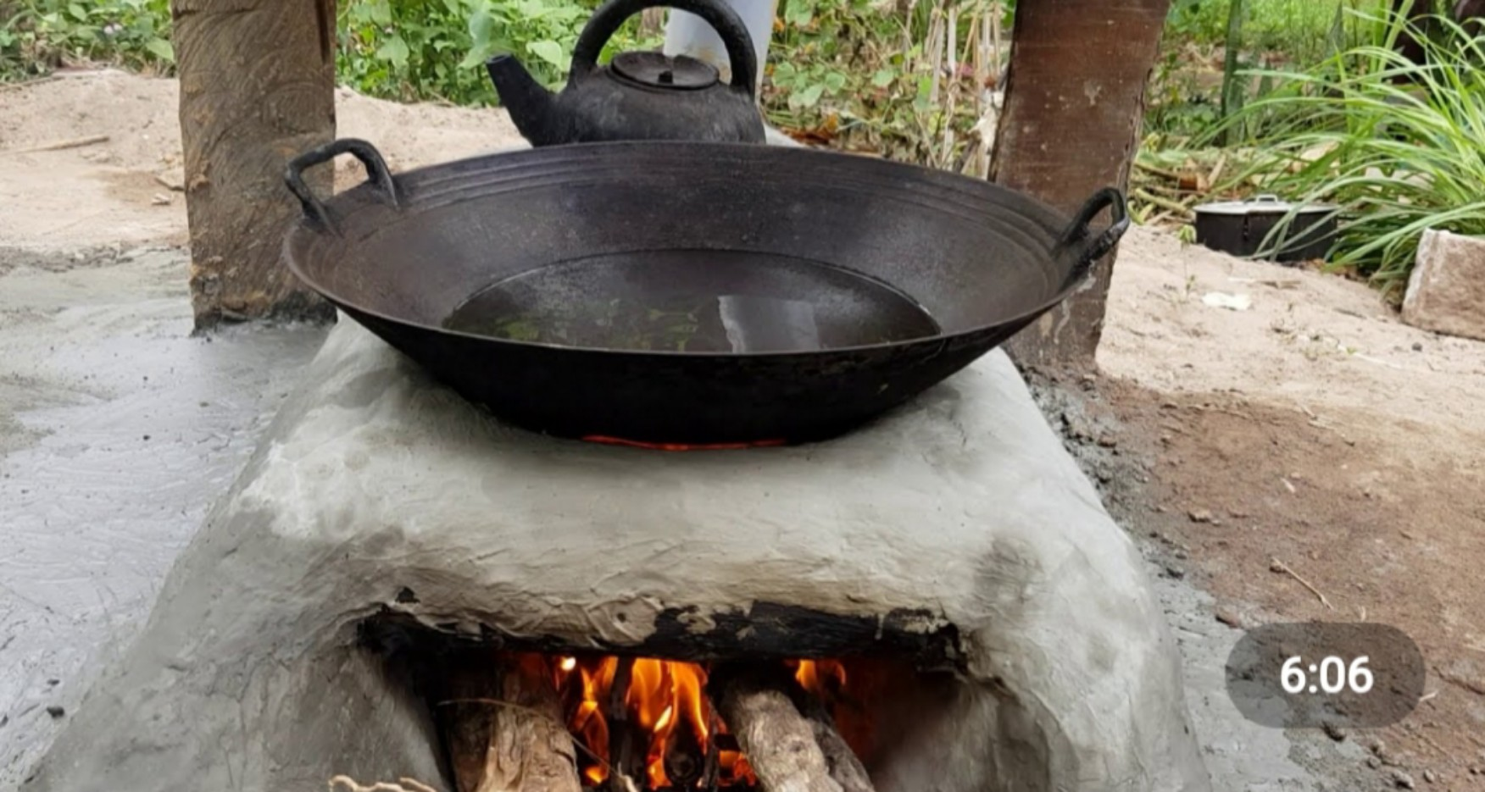

Slide 12
